Slide 1





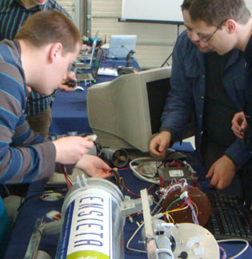
Introduction à la Modélisation et Simulation
TD Simulation Pas à Pas / Intégration
Olivier VERRON – simuenstabretagne@gmail.com
25 Novembre 2015
Auteur des planches: Jean-Louis IGARZA

Slide 2
Principe général de la Simulation « pas à pas » à pas négocié
Remarque: on dit aussi "incrémentale", "par échelon de temps "
Principe:
on scrute chaque entité pour connaitre le pas de temps de chacune. On prend le plus petit
la date "courante" est une variable d'état du système (variable "endogène") incrémentée à chaque itération de la durée identifiée à l’étape précédente:
T T + ΔT
on scrute chaque entité pour mettre à jour son état, on "traite" les «événements» éventuels l'ayant affectée pendant l'intervalle [T , T + ΔT] et on incrémente ses variables continues de l'incrément correspondant.

Slide 3
Simulation "pas à pas"
Cas des simulations qui ne comportent que des variables d'état continues:
Exemple: trajectoire d'un bateau à voile…
Généralement: lois d'évolution régies par des équations différentielles linéaires
la résolution relève du calcul numérique; pour les systèmes linéaires, méthode de Runge-Kutta, (d'ordre 2 à 4), la plus indiquée et la plus utilisée.
Utilisation possible de la méthode d’Euler plus simple…

Slide 4
« Pas à pas » et événements
Cas des événements implicites:
on «scrute» le système à intervalles réguliers: dès qu’une condition d’événement est remplie, on exécute l’événement.
2 Inconvénients :
événements exécutés à la fin du pas de temps, à la date T + ΔT au lieu de la date réelle T’ : T < T’ ≤ T + ΔT ,
examens de pas de temps où «il ne se passe rien»
Cas des événements explicites :
ils sont traités quelquefois (voir plus loin) comme des événements implicites dont la condition serait:
(T + ΔT) - D(X,T) > 0
mais la méthode "pure" ne permet pas de les traiter !

Slide 5
« Pas à pas »: Organigramme
T:= 0
T:= T + DT
Mise à jour des
variables d'état continues
Rechercher si un
non
ou plusieurs événements implicites { C ( X , T) > 0 }
sont apparus entre T et T + DT
oui
Exécuter le ou les
procédures correspondant
aux événements
non
T ≥ T_{max}
oui
FIN

